Slide 1
Thứ Sáu ngày 7 tháng 1 năm 2022
Toán

Slide 2
Em làm được những gì
( Tiết 2)

Slide 3
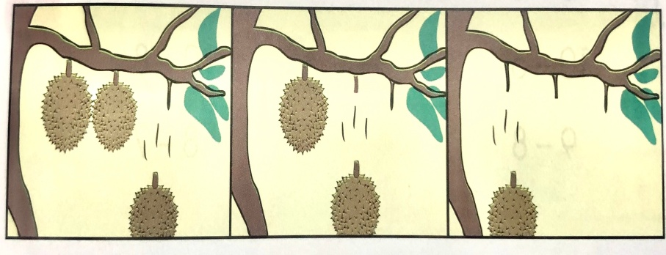
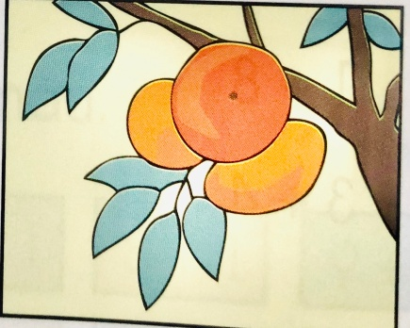
4
Tính
a
2 – 1
3 - 3
= 1
= 0
3 - 1
= 2
1 - 1
3 - 0
= 3
= 0
b
= 4
= 4
4 + 0 4 – 0
0 + 4 4 – 4
= 4
= 0

Slide 4
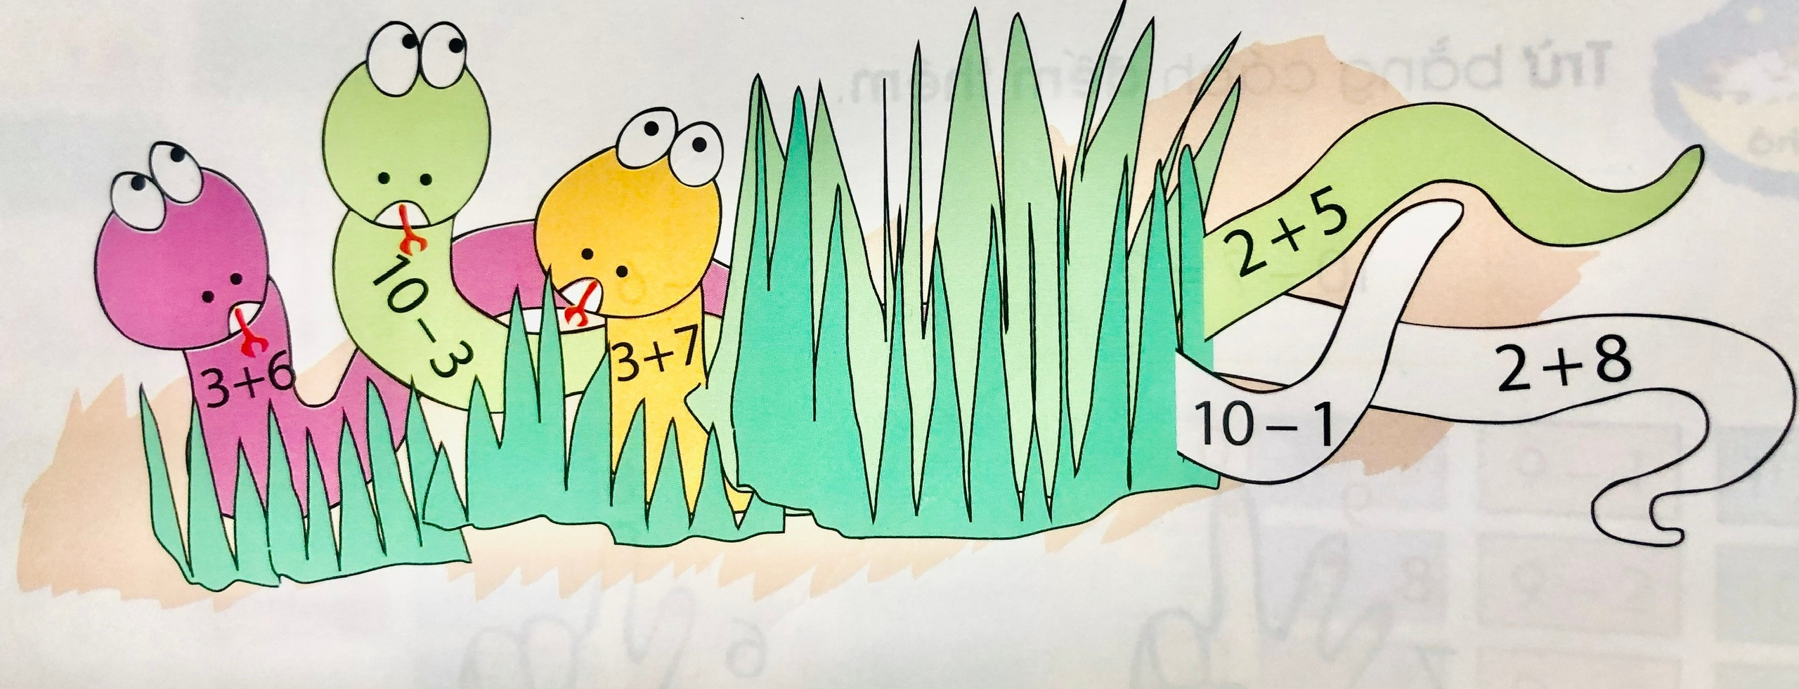
5
Làm sao để tìm đuôi cho rắn

Slide 5
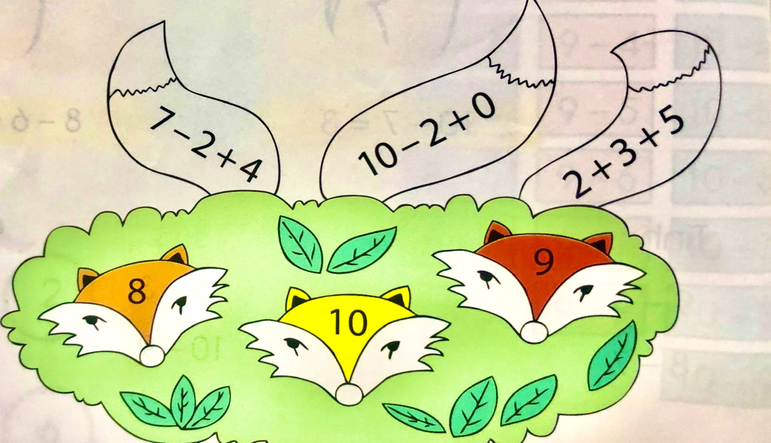
6
Tìm đuôi cho cáo

Slide 6
7 – 2 + 4 = 9
5
10 – 2 + 0 = 8
8
2 + 3 + 5 = 10
5

Slide 7
Nghæ
giöõa tieát

Slide 8
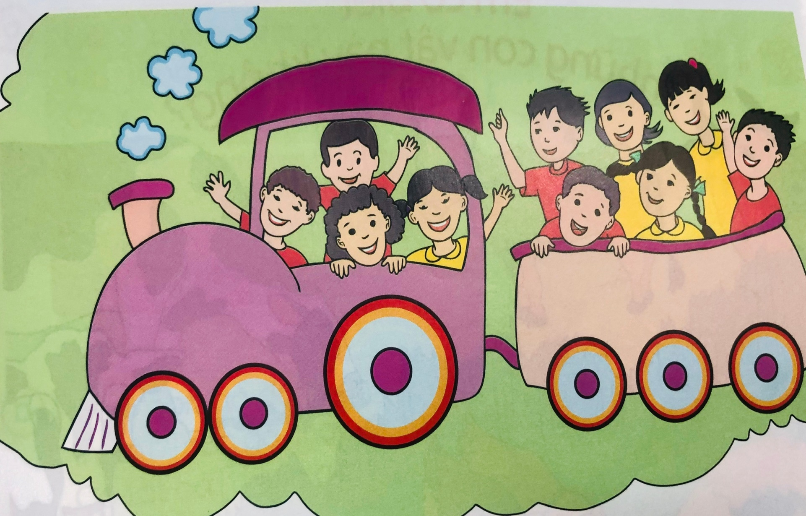
7
Xem tranh và viết một phép cộng thích hợp
4 | + | 6 | = | 10

Slide 9
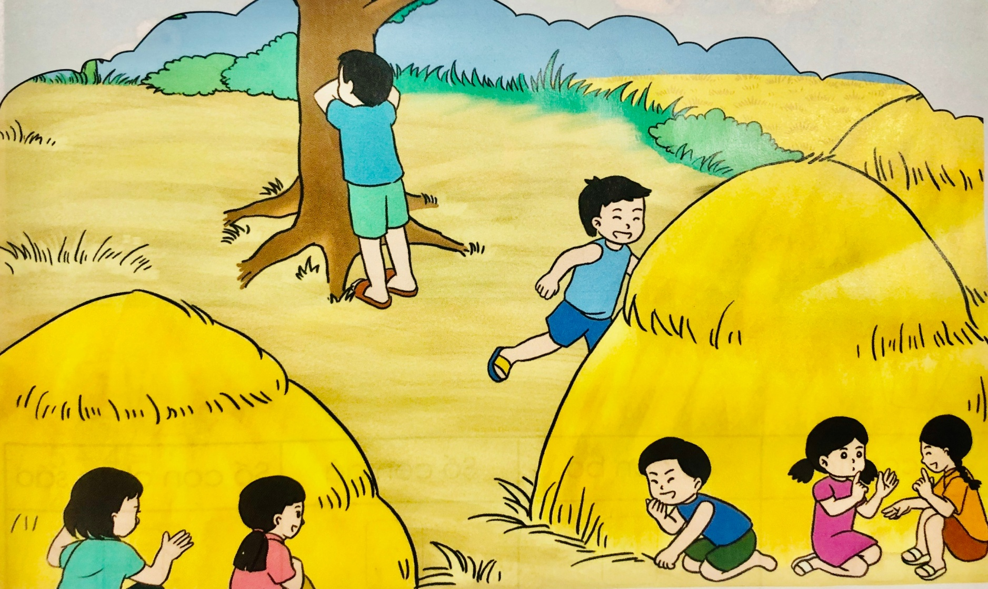
8
Có 10 bạn chơi trốn tìm. Trong tranh vẽ thiếu mấy bạn? Em hãy viết một phép tính thích hợp
10 | - | 7 | = | 3

Slide 10
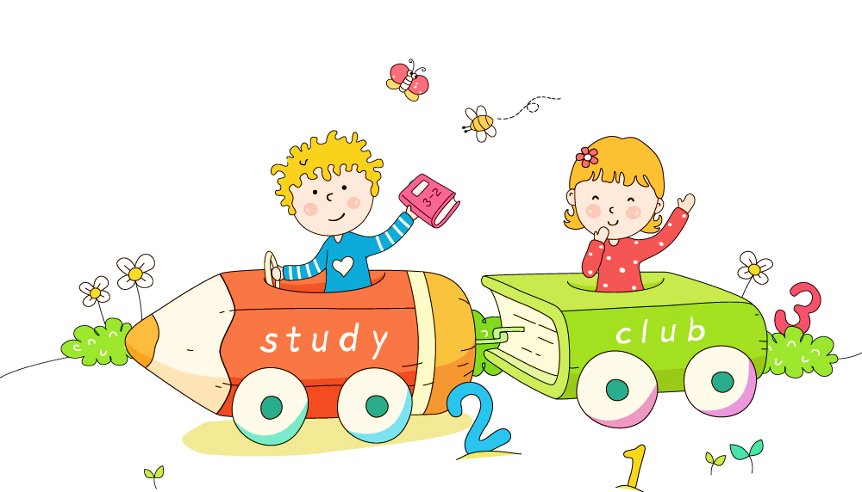
Chaøo taïm bieät caùc con

